Slide 1
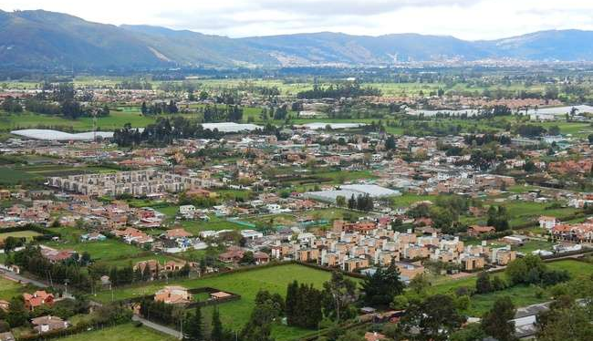
Morfologías Metropolitanas:
El sector central de la Sabana de Bogotá
Doctorando: Mauricio Romero
Director: Dr. Antonio Font Arellano, UPC
Co director: Dr. Julio Cesar Gómez, PUJ
XIII Seminario Internacional de Investigación Urbano Regional. Asimetrías del desarrollo nacional y regional:
la oportunidad de la red de ciudades

Slide 2
Ciudad en explosión:
Transformaciones territoriales en la zona central de la Sabana de Bogotá
Pregunta de investigación
¿Por qué el territorio se ve de esa forma ?

Slide 3
Ciudad en explosión:
Transformaciones territoriales en la zona central de la Sabana de Bogotá
Metodología
Tres dimensiones de análisis:
El crecimiento urbano en el tiempo.
El Orden Territorial (Secchi): la distribución de actividades en el territorio.
La forma del espacio construido. Los procesos de la Morfogénesis ( los modelos de crecimiento metropolitano ) y su materialización: los patrones urbanísticos transformadores del territorio
Herramientas
El dibujo del territorio.
Las bases cartográficas: consolidadas y actualizadas.
La producción de la cartografía no es un resultado sino un medio de análisis de las transformaciones. Las superposiciones de las cartografías temáticas permiten observar, reconocer, interpretar y cuantificar los procesos.
Foto interpretación de aerofotografías históricas y recientes.

Slide 4
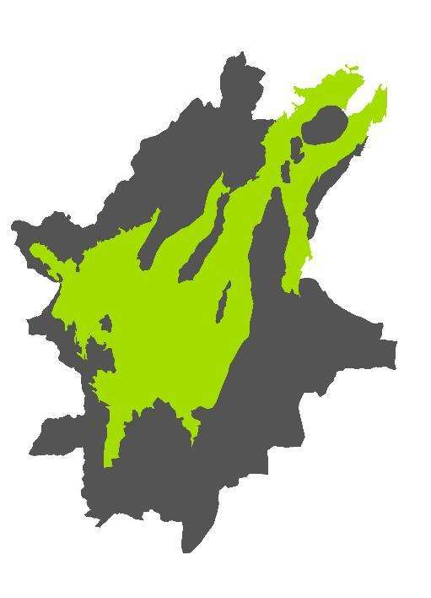
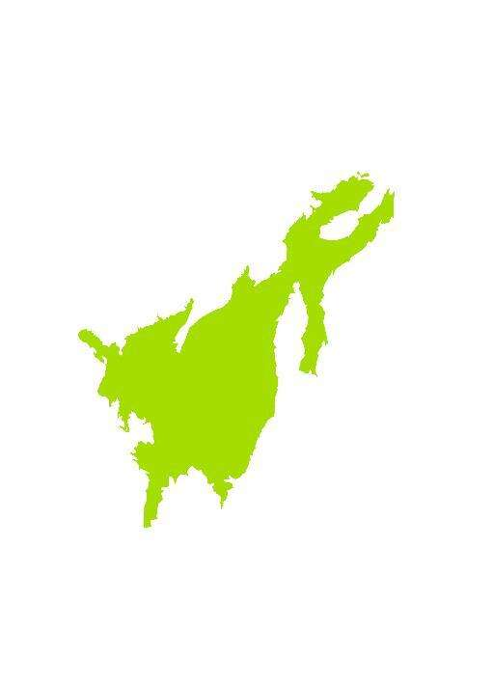
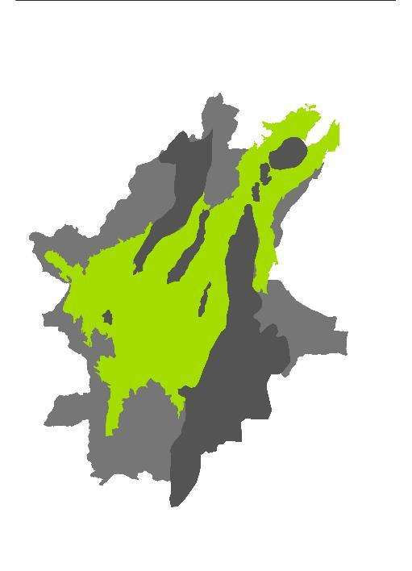
Ciudad en explosión:
Transformaciones territoriales en la zona central de la Sabana de Bogotá
La región metropolitana de la Sabana de Bogotá
Fuente: Elaboración propia.

Slide 5
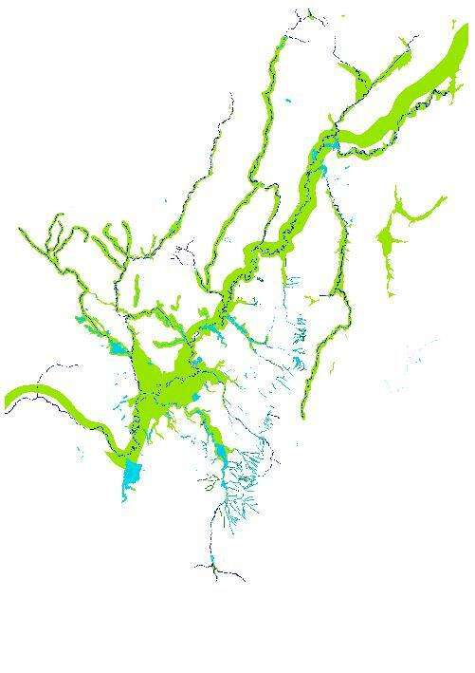
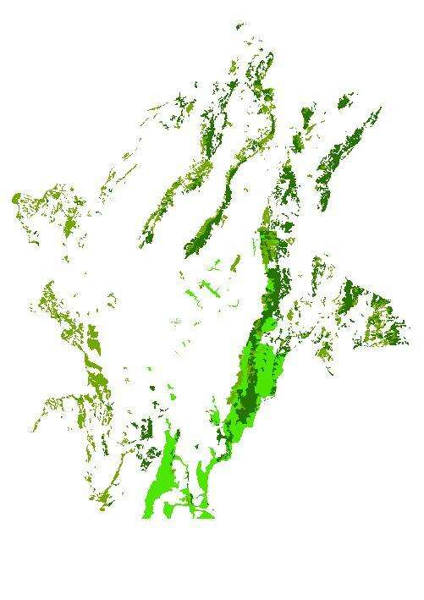
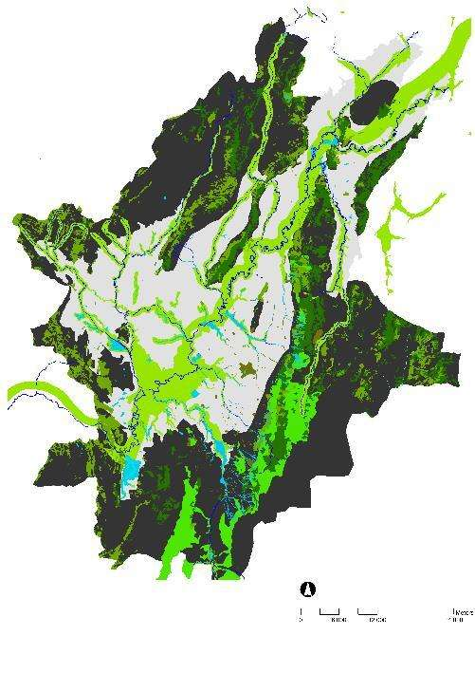
Ciudad en explosión:
Transformaciones territoriales en la zona central de la Sabana de Bogotá
La región metropolitana de la Sabana de Bogotá
Fuente: Elaboración propia.

Slide 6
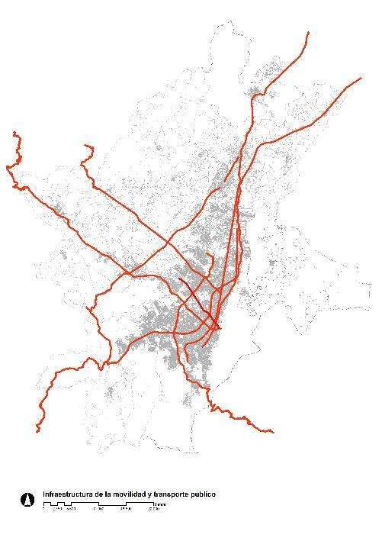
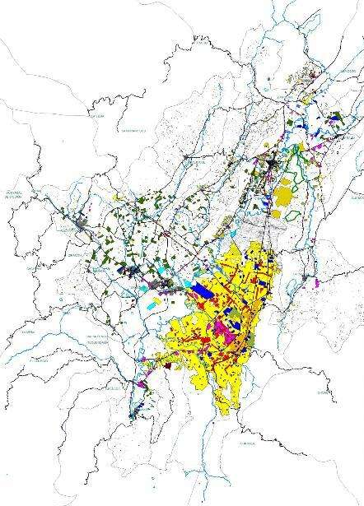
Ciudad en explosión:
Transformaciones territoriales en la zona central de la Sabana de Bogotá
La región metropolitana de la Sabana de Bogotá
Fuente: Elaboración propia.

Slide 7
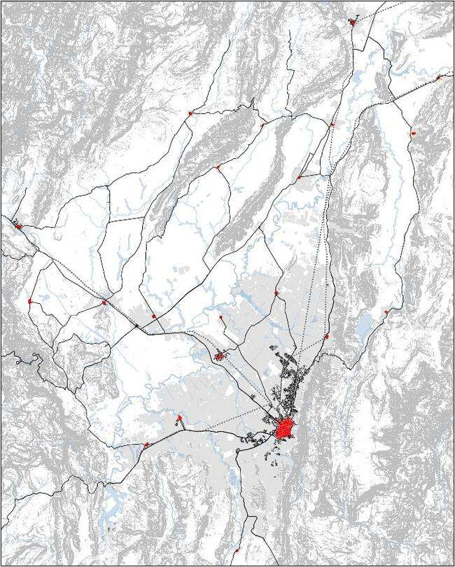
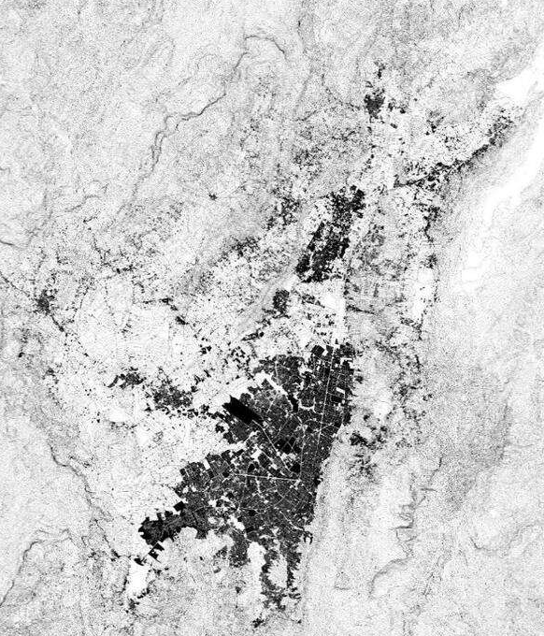
Ciudad en explosión:
Transformaciones territoriales en la zona central de la Sabana de Bogotá
La región metropolitana de la Sabana de Bogotá
1936
2016
Fuente: Elaboración propia.

Slide 8
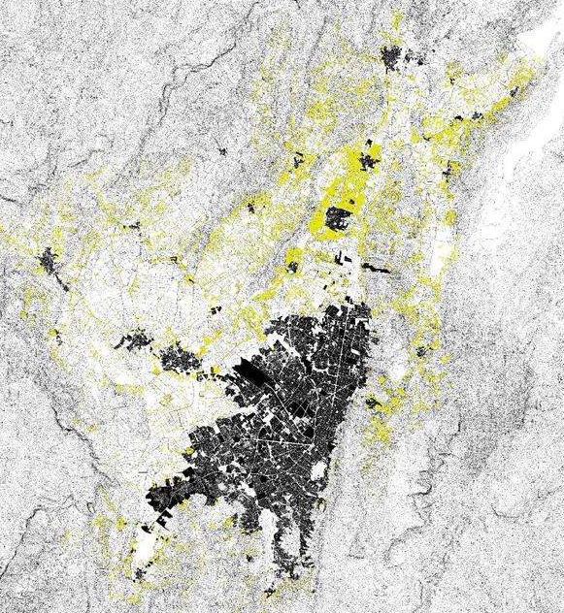
Ciudad en explosión:
Transformaciones territoriales en la zona central de la Sabana de Bogotá
Urbanización dispersa
Fuente: Elaboración propia.

Slide 9
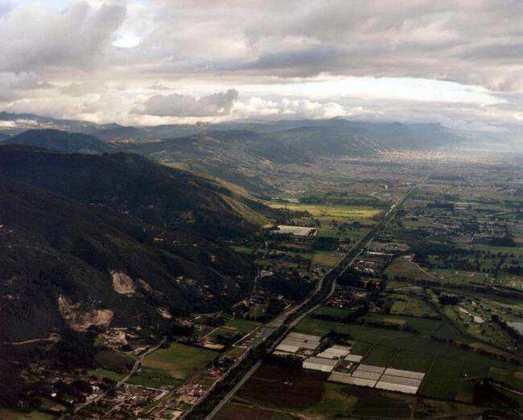
Ciudad en explosión:
Transformaciones territoriales en la zona central de la Sabana de Bogotá
La región metropolitana de la Sabana de Bogotá

Slide 10
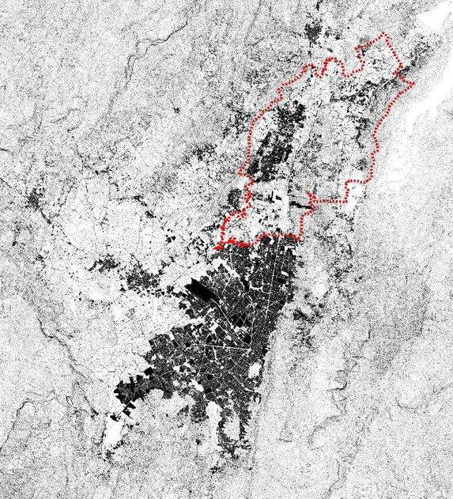
Ciudad en explosión:
Transformaciones territoriales en la zona central de la Sabana de Bogotá
El ámbito: la zona central de la Sabana de Bogotá
4
3
5
2
1
38,392 Has
1.Borde Norte de Bogotá
2.Chía
3.Cajicá
4.Tocancipá
5.Sopó
Fuente: Elaboración propia.

Slide 11
Ciudad en explosión:
Transformaciones territoriales en la región urbana de la Sabana de Bogotá
Procesos de la morfogénesis: Agregación, dispersión y polarización en la Sabana Centro.
Soporte Geográfico
Red de la movilidad
Mallados: Sistema de asentamientos: Cascos históricos. Estructura predial.
Elementos con roles morfogenéticos

Slide 12
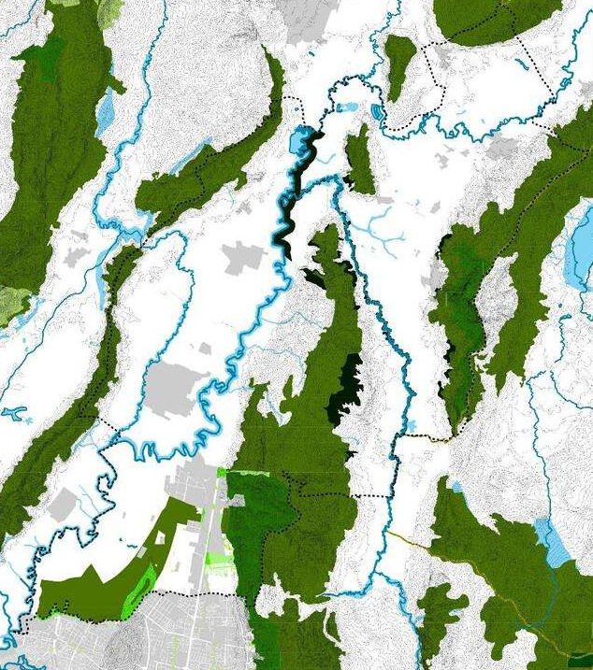
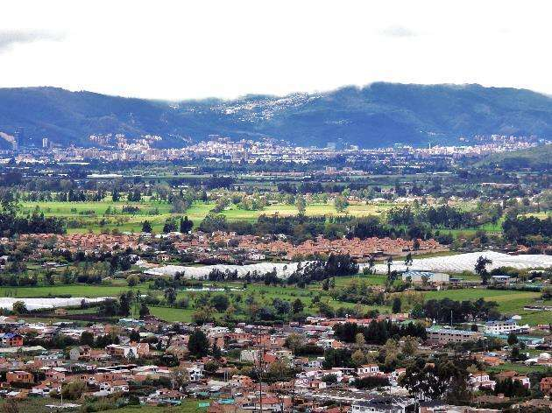
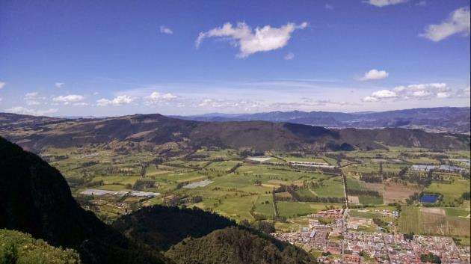
Ciudad en explosión:
Transformaciones territoriales en la zona central de la Sabana de Bogotá
El soporte geográfico

Slide 13
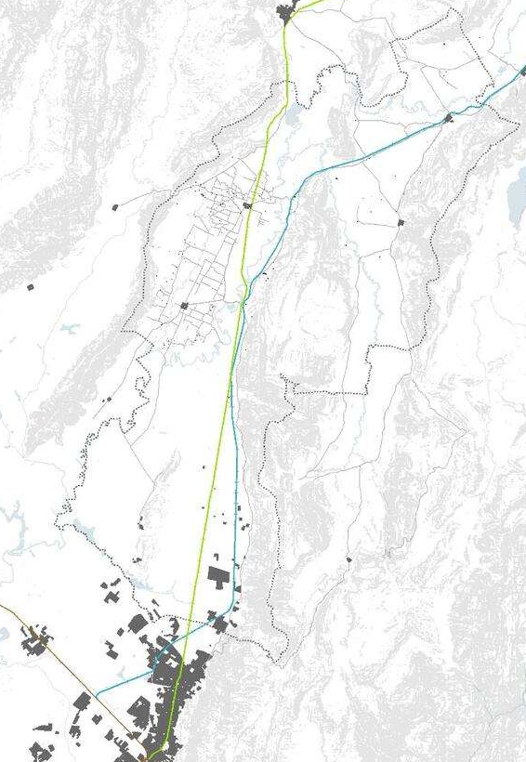
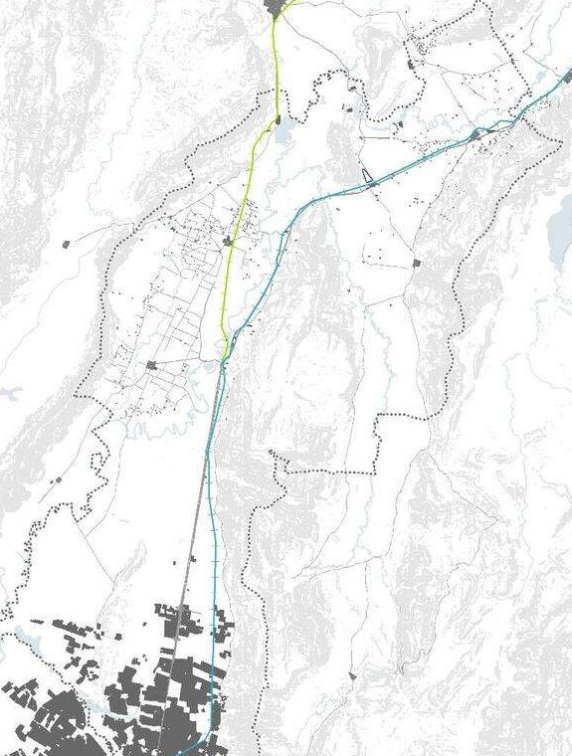
Ciudad en explosión:
Transformaciones territoriales en la zona central de la Sabana de Bogotá
Red de movilidad. Ferrocarriles
Capítulo 4. La red de movilidad
Fuente: Elaboración propia.

Slide 14
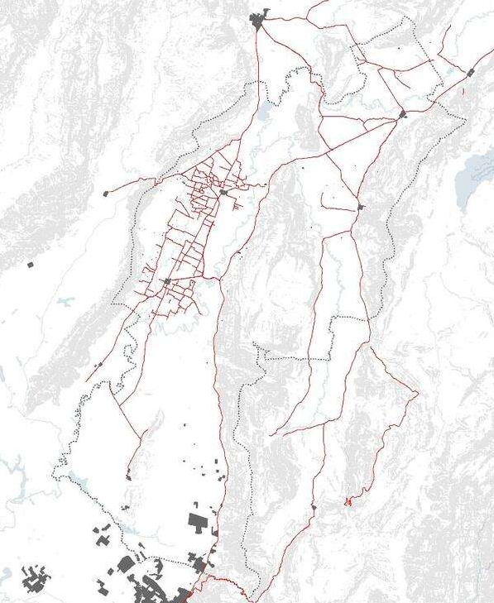
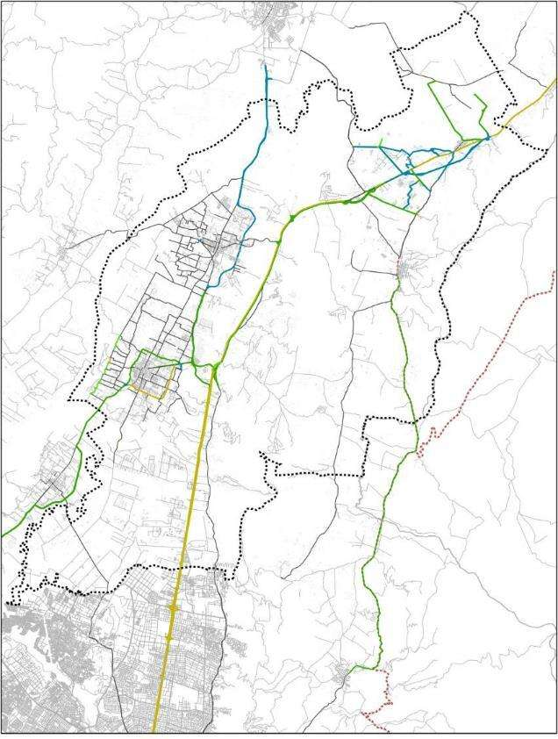
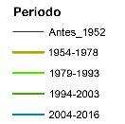
Ciudad en explosión:
Transformaciones territoriales en la zona central de la Sabana de Bogotá
Red de movilidad: vías vehiculares
Fuente: Elaboración propia.
1936
2016

Slide 15
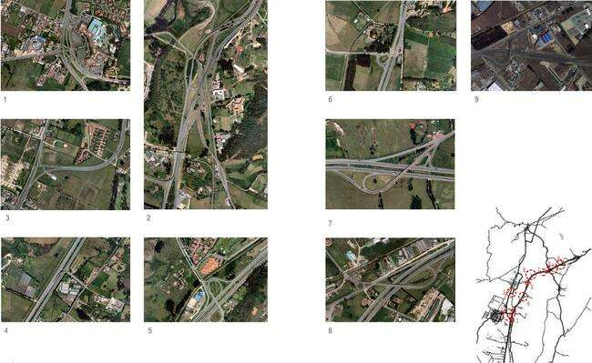
Ciudad en explosión:
Transformaciones territoriales en la zona central de la Sabana de Bogotá
Red de movilidad: vías vehiculares

Slide 16
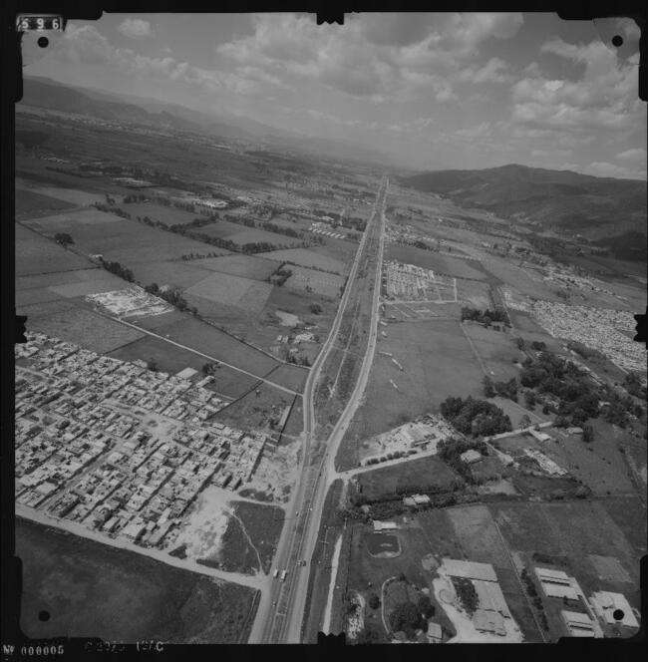
Ciudad en explosión:
Transformaciones territoriales en la zona central de la Sabana de Bogotá
Red de movilidad: vías vehiculares

Slide 17
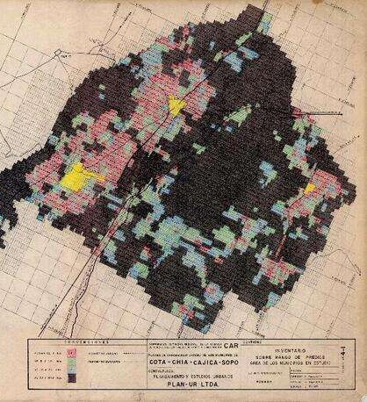
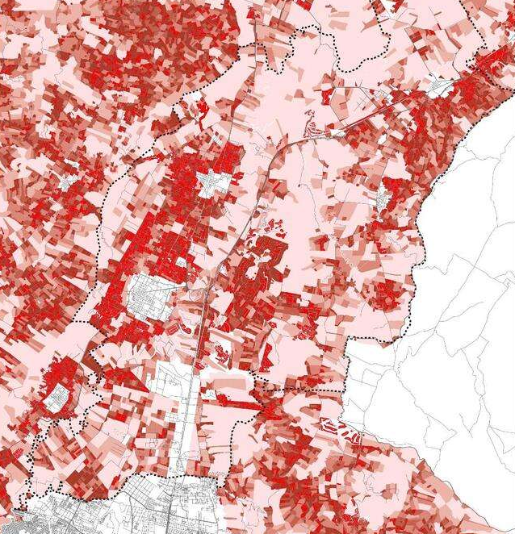
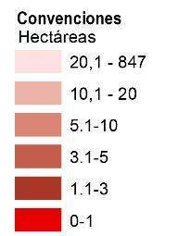
Ciudad en explosión:
Transformaciones territoriales en la zona central de la Sabana de Bogotá
Mallados: Estructura predial
El parcelario
Mallado: divide y limita el espacio para expresar áreas de ejercicio de poder. Raffestin. Dupuis

Slide 18
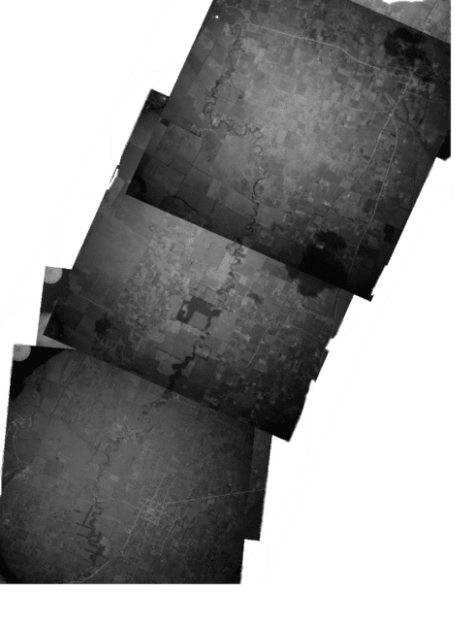
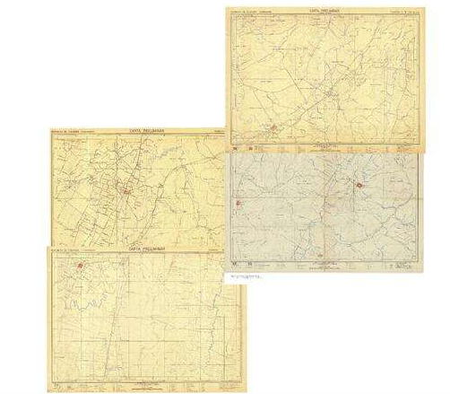
Ciudad en explosión:
Transformaciones territoriales en la zona central de la Sabana de Bogotá
Transformaciones de la urbanización. 1936-1943
Fuente: Instituto Geográfico Agustín Codazzi,1943
Fuente: Instituto Agustín Codazzi, 1936

Slide 19
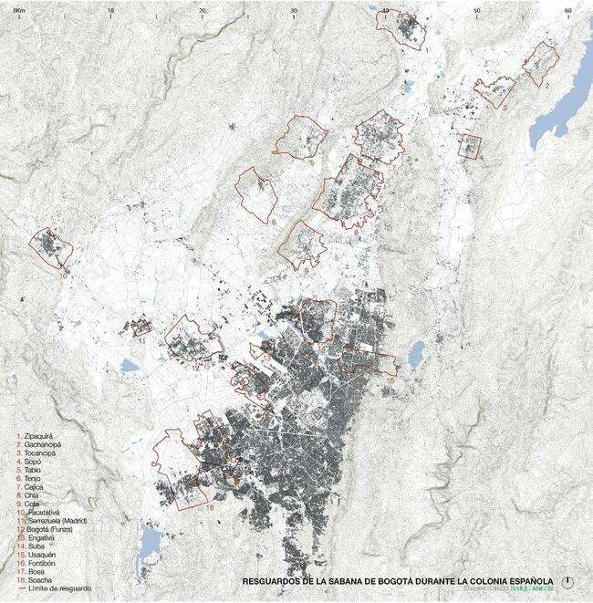
Ciudad en explosión:
Transformaciones territoriales en la zona central de la Sabana de Bogotá
Resguardos Indígenas
Fuente: Calderón, Arturo. Territorios Simultáneos (2016). Tesis doctoral

Slide 20
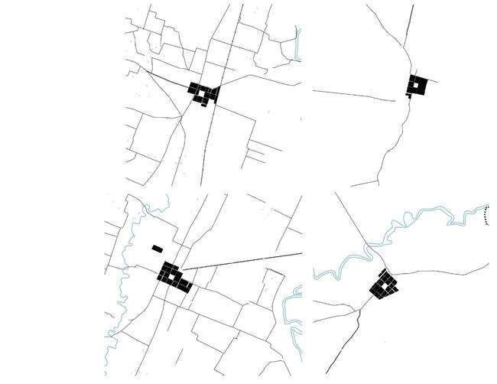
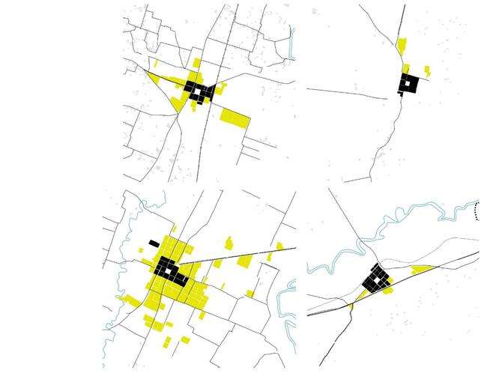
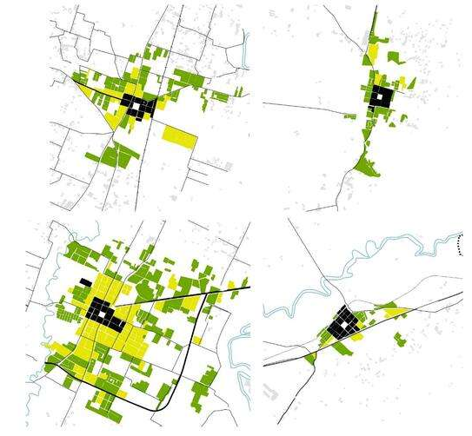
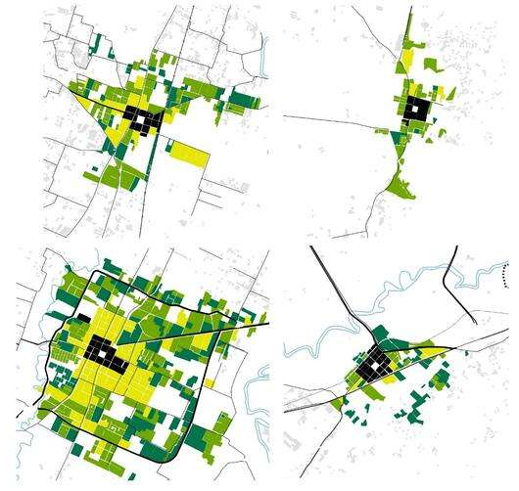
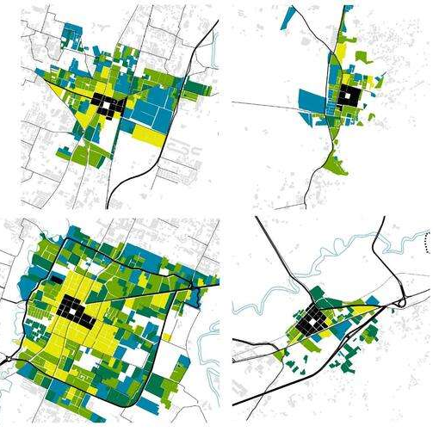
Ciudad en explosión:
Transformaciones territoriales en la zona central de la Sabana de Bogotá
1940
59 has
1954-1978
151 has.
6,3 has/año
1979-1993
316 has.
22 has/año
1994-2003
244 has
27 has./año
Cajicá
Sopo
2004-2016
257 has
21 has./año
Fuente: elaboración propia con base en datos del IGAC, UECD, POT Chía, POT Cajicá, (Calderón, 2016), Google Earth.
Chía
Tocancipá

Slide 21
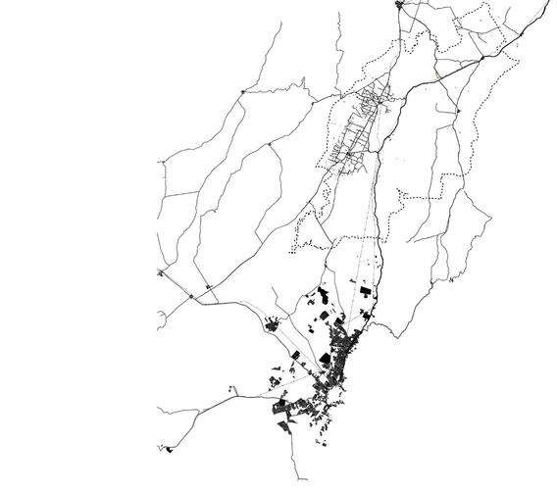
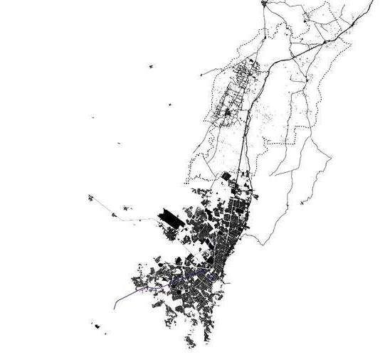
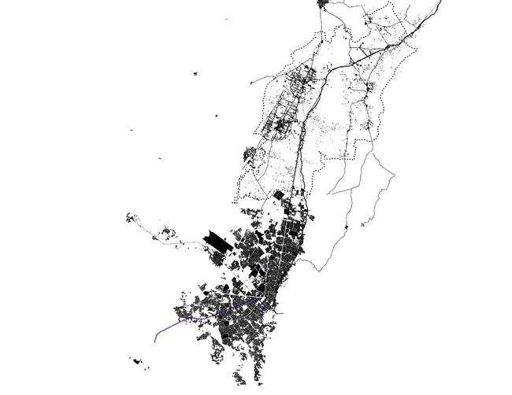
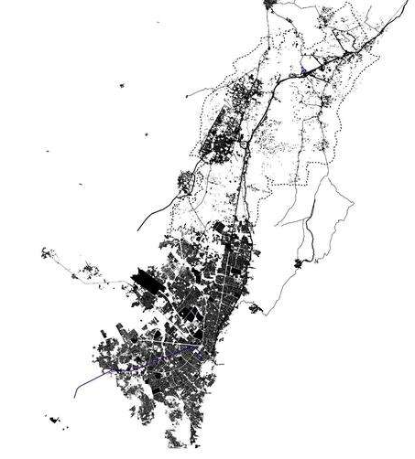
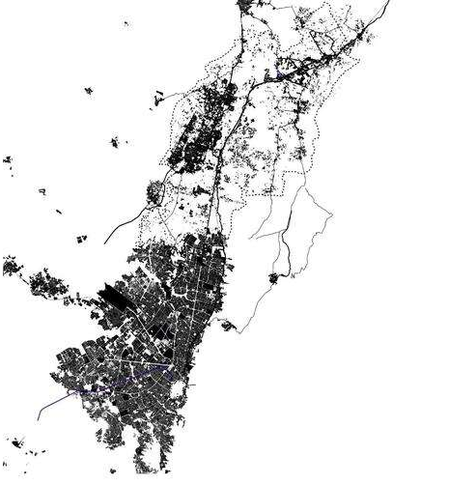
Ciudad en explosión:
Transformaciones territoriales en la zona central de la Sabana de Bogotá
Antes de 1954
1954-1978
1923,84 has
80,6 has/año
1979-1993
2445,34 has
174.6 has/año
1994-2003
1667,88 has.
185,3 has/año
2004-2016
4204 has.
350 has/año
Fuente: elaboración propia con base en datos del IGAC, UECD, POT Chía, POT Cajicá, (Calderón, 2016), Google Earth, UDOL Sopó

Slide 22
Ciudad en explosión:
Transformaciones territoriales en la región urbana de la Sabana de Bogotá
Capítulo 4. Los modelos de crecimiento metropolitano
*
Crecimiento por Agregación
Crecimiento por Dispersión
Crecimiento por Polarización
Crecimiento Insular
Clasificación según su posición e la estructura espacial: núcleos urbanos tradicionales, polaridades, infraestructuras de la movilidad, elementos naturales (ríos)
*Modelo de Análisis territorial del Crecimiento metropolitano de Barcelona: La Construcció del territorio Metropolitá, Antonio Font, Carles Llop y Josep Maria Vilanova.

Slide 23
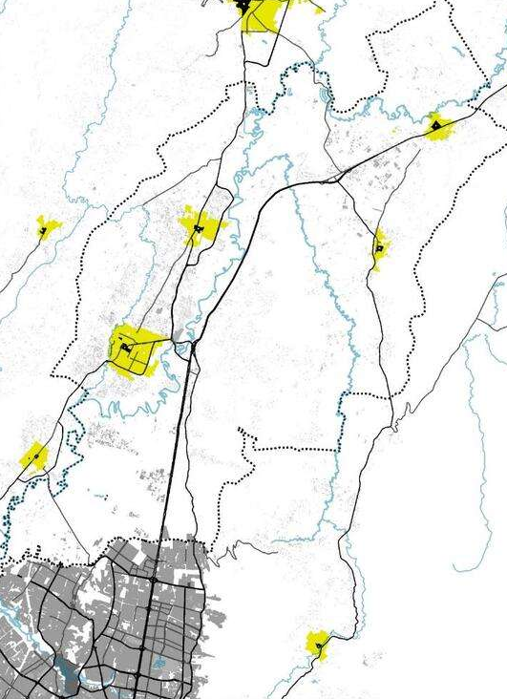
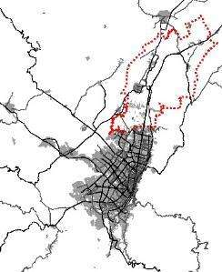
Ciudad en explosión:
Transformaciones territoriales en la región urbana de la Sabana de Bogotá
Los procesos de la Morfogénesis: Crecimiento por agregación
Fuente: elaboración propia con base en datos del IGAC, UECD, POT Chía, POT Cajicá, (Calderón, 2016), Google Earth.

Slide 24
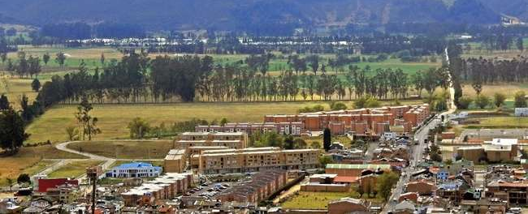
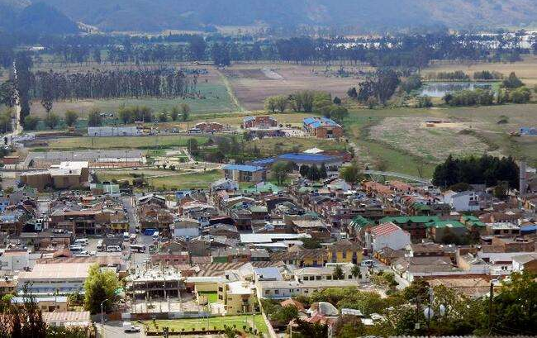
Ciudad en explosión:
Transformaciones territoriales en la región urbana de la Sabana de Bogotá
Los procesos de la Morfogénesis: Crecimiento por agregación
Fuente: Fotos del autor

Slide 25
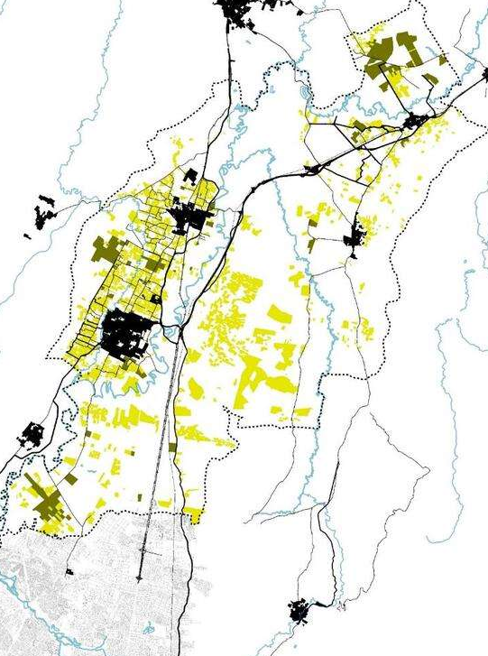
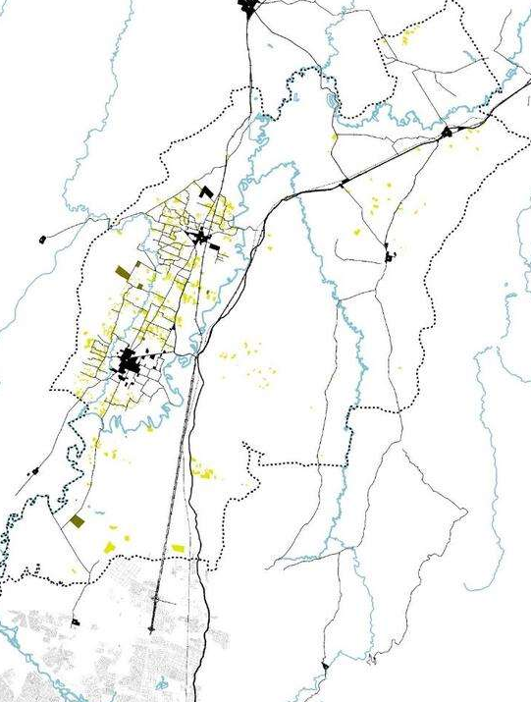
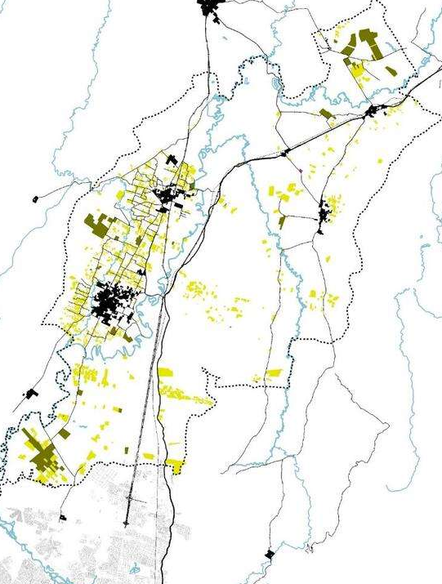
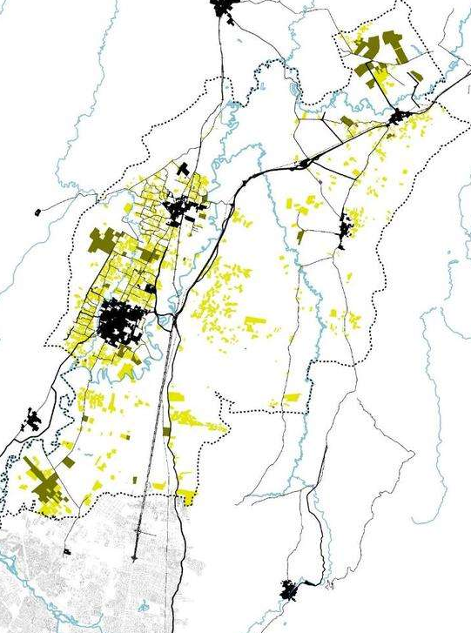
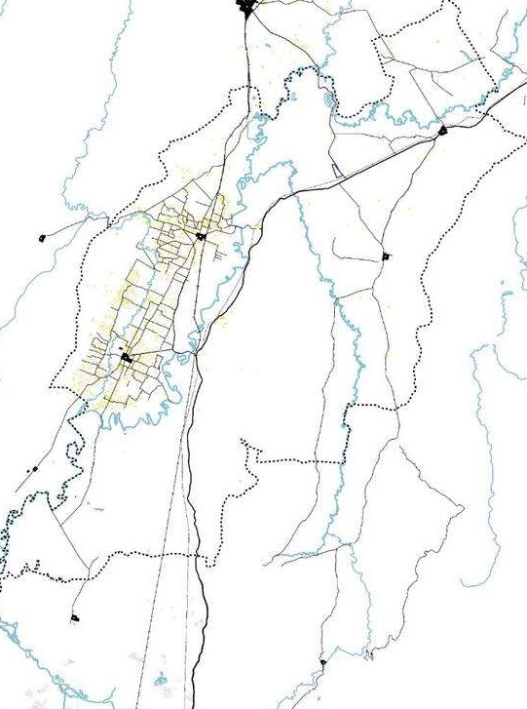
Ciudad en explosión:
Transformaciones territoriales en la región urbana de la Sabana de Bogotá
1940
1954-1978
521 has.
19 has/año
1979-1993
966 has.
69 has/año
1994-2003
984 has
109 has./año
2004-2016
1910 has
159 has./año
Fuente: elaboración propia con base en datos del IGAC, UECD, POT Chía, POT Cajicá, (Calderón, 2016), Google Earth.

Slide 26
Ciudad en explosión:
Transformaciones territoriales en la región urbana de la Sabana de Bogotá
Materialización de los modelos de crecimiento metropolitano: patrones urbanísticos
Conjuntos de Vivienda. Viviendas Aisladas
Fuente: Google Earth.
Vivienda suburbana dispersa

Slide 27
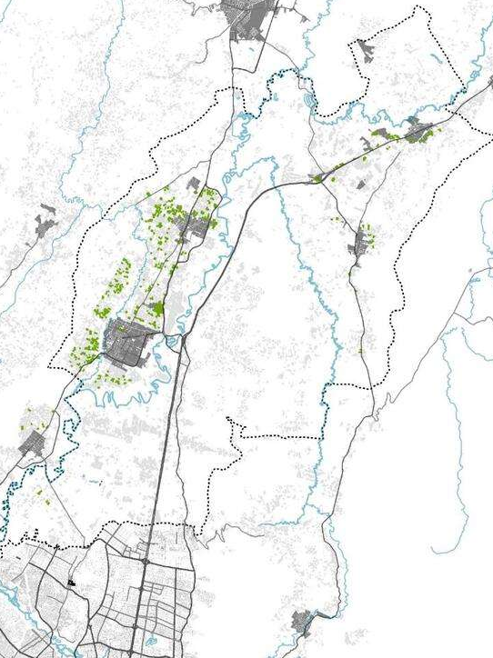
Ciudad en explosión:
Transformaciones territoriales en la región urbana de la Sabana de Bogotá
Materialización de los modelos de crecimiento metropolitano: patrones urbanísticos
Fuente: Google Street View
Fuente: Foto del autor
Fuente: elaboración propia con base en datos del IGAC, UECD, POT Chía, POT Cajicá, (Calderón, 2016), Google Earth.

Slide 28
Ciudad en explosión:
Transformaciones territoriales en la región urbana de la Sabana de Bogotá
1940
1954-1978
1160 has.
48 has/año
1979-1993
908 has.
64 has/año
1994-2003
363 has
40 has./año
2004-2016
1729 has
144 has./año
Fuente: elaboración propia con base en datos del IGAC, UECD, POT Chía, POT Cajicá, (Calderón, 2016), Google Earth.

Slide 29
Ciudad en explosión:
Transformaciones territoriales en la región urbana de la Sabana de Bogotá
Los procesos de la Morfogénesis: Crecimiento por Polarización
Centros Comerciales
Fuente: Google Earth.
Comercio Individual/Automotriz

Slide 30
Ciudad en explosión:
Transformaciones territoriales en la región urbana de la Sabana de Bogotá
Los procesos de la Morfogénesis: Crecimiento insular
Fuente: elaboración propia con base en datos del IGAC, UECD, POT Chía, POT Cajicá, (Calderón, 2016), Google Earth.

Slide 31
Ciudad en explosión:
Transformaciones territoriales en la región urbana de la Sabana de Bogotá
Los procesos de la Morfogénesis: Crecimiento insular

Slide 32
Ciudad en explosión:
Transformaciones territoriales en la región urbana de la Sabana de Bogotá
Modelos de crecimiento metropolitano
Fuente: Cálculos elaborados por el autor

Slide 33
La materialización del crecimiento metropolitano: reglas, tramas y patrones
Tramas del crecimiento metropolitano-Componentes

Slide 34
La materialización del crecimiento metropolitano: reglas, tramas y patrones
Tramas del crecimiento metropolitano-Componentes
Fuente: Elaboración propia.

Slide 35
Ciudad en explosión:
Transformaciones territoriales en la zona central de la Sabana de Bogotá
La materialización del crecimiento metropolitano: reglas, tramas y patrones Reglas de la formalización de las tramas
Alineación
Reticulación
Fuente: Elaboración propia.

Slide 36
Ciudad en explosión:
Transformaciones territoriales en la zona central de la Sabana de Bogotá
La materialización del crecimiento metropolitano: reglas, tramas y patrones Reglas de la formalización de las tramas
Ramificación
Agregación
Fuente: Elaboración propia.

Slide 37
Ciudad en explosión:
Transformaciones territoriales en la zona central de la Sabana de Bogotá
La materialización del crecimiento metropolitano: reglas, tramas y patrones Reglas de la formalización de las tramas
Fuente: Elaboración propia.
Polarización
Insularización

Slide 38
Ciudad en explosión:
Transformaciones territoriales en la zona central de la Sabana de Bogotá
Patrones urbanísticos

Slide 39
Ciudad en explosión:
Transformaciones territoriales en la zona central de la Sabana de Bogotá
Patrones urbanísticos

Slide 40
Ciudad en explosión:
Transformaciones territoriales en la zona central de la Sabana de Bogotá
Patrones urbanísticos
Fuente: elaboración propia con base en datos del IGAC, UECD, POT Chía, POT Cajicá, Google Earth.

Slide 41
Ciudad en explosión:
Transformaciones territoriales en la región urbana de la Sabana de Bogotá
Materialización de los modelos de crecimiento metropolitano: patrones urbanísticos
Casas unifamiliares aisladas como edificaciones puntuales
1,451 has
Casas unifamiliares aisladas agrupaciones de vivienda
81,28 has
Fuente: Foto del autor
Casas unifamiliares aisladas condominios campestres de vivienda
2742 has
Fuente: http://santaanadechia.com/
Casas unifamiliares aisladas como edificaciones puntuales y agrupaciones de vivienda dispersas y polarizadas
4,264 has
Fuente: elaboración propia con base en datos del IGAC, UECD, POT Chía, POT Cajicá, (Calderón, 2016), Google Earth.

Slide 42
Ciudad en explosión:
Transformaciones territoriales en la región urbana de la Sabana de Bogotá
Morfologías metropolitanas
Crecimiento de Bogotá 4,312 Has.
1998-2013
Incremento poblacional 2005-2014
1 millón
6,8 mlls. (2005)
7,8 mlls (2014)
Crecimiento de municipios del ámbito
3,897 Has.
2004-2016
Incremento poblacional 2005-2014
48,053
123,408 en cabeceras 65,256 otras. Total: 188,664 (2005)
161,515 en cabeceras-75,02 otras. Total: 236,717 (2014 Proy)
Fuente: elaboración propia con base en datos del IGAC, UECD, POT Chía, POT Cajicá, (Calderón, 2016), Google Earth.

Slide 43
Ciudad en explosión:
Transformaciones territoriales en la región urbana de la Sabana de Bogotá
Algunas Conclusiones
Es cada vez mas difícil identificar los límites de los núcleos urbanos, al dispersarse la urbanización los bordes de los asentamientos se hacen cada vez mas difusos.
La polarización de actividades sobre las vías regionales del tráfico rodado configura nuevas realidades espaciales: Las calles metropolitanas. Estas nuevas morfologías requieren una reflexión proyectual.
La regla básica inicial de la “Alineación” es el principio de formalización de las “Polarización”, regla de la formalización de la urbanización mas reciente. ¿se convierte la formalización de la urbanización en un proceso cíclico en que las reglas se repetirán de otra manera manteniendo principios los básicos de las primeras?
Los POT clasifican la EEP como sistema estructural para la ordenación del territorio. En el caso de los ríos, en la practica, tal rol está desvanecido . Su accesibilidad es cada vez está mas obstaculizada, las rondas y los espacios del agua cada vez mas urbanizados.
En las intersecciones de las tramas (dispersa, agregada, polarizada) la red vial y la de los espacios abiertos , se encuentran una diversidad de conflictos pero, también oportunidades de proyectos: los limites de los núcleos urbanos, los corredores ambientales de los ríos, el espacio abierto fragmentado hibrido (agropecuario-urbano).
En el caso de los municipios estudiados, la extensión de los núcleos ha disminuido el ritmo de consumo de suelo por año, sin embargo, las extensiones de los núcleos mas recientes se materializan en tipologías residenciales con unas mayores densidades de viviendas y personas que en el pasado.
Como estrategia para evitar la dispersión de la urbanización se han propuestos extensiones planificadas y compactas de Bogotá, pero el patrón de mayor consumo de suelo es la casa unifamiliar aislada cuya demanda y aspiración no esta resuelta en piezas de ciudad compacta y de densidades medias y altas.
El perfil morfológico de la Sabana Metropolitana esta constituido por 1) patrones urbanísticos de planificación unitaria, auto contenidos polarizados en la infraestructura vial y 2) Edificaciones dispersas y 3)tejidos mixtos compactos de localización fragmentada en el territorio y 4) los núcleos urbanos tradicionales, todos ellos conectados entre si a través de la red vial y los espacios libres

